Slide 1


简单
VISION PLAN
专注
刹车盘定位视觉方案（3D）
共创
共赢

Slide 2

01
项目描述
02
项目验证
目录
03
配置清单
04
逻辑流程
CONTENTS
05
评估结果&注意事项
06
售后服务

Slide 3

01
项目描述
●产品名称：刹车盘
●产品材质：金属
●产品颜色：灰色
●产品表面状态：有镜面
●来料方式：托盘
●产品尺寸(mm × mm × mm)：100*200*300
●定位精度要求(视觉)：3
●检测时产品运动速度(m/s)：0
●搜索范围(mm × mm × mm)：500.0 * 500.0 * 500.0
●工作节拍(pcs/min)：2
●工作距离(mm)：1150
方案布局图

Slide 4

02
项目验证
参数名称 | 参数值
3D结构光相机型号 | DPS1000B
3D结构光相机类型 | 3D结构光相机
中场视野 | 890×555
相机精度 | 0.1mm@1m
采集时间 | 1
Z(工作距离) = 1150mm, X视野大小 = 555mm, Y视野大小 = 890mm, Z向视野大小 = 700mm
视野图

Slide 5

02
项目验证
检测流程

Slide 6

03
配置清单
系
统
构
成

Slide 7
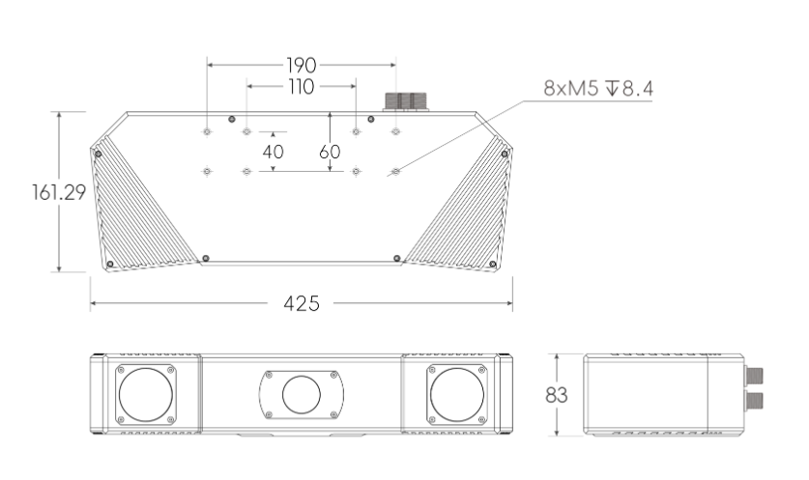
03
配置清单
相机尺寸图

Slide 8
03
配置清单
序号 | 名称 | 型号 | 单位 | 数量 | 厂家
1 | 3D结构光相机 | DPS1000B | 台 | 1 | dahua
2 | 工控机 | - | 台 | 1 | -
3 | 显示器 | - | 台 | 1 | -
4 | 软件 | Mech-Vision-VIZ | 套 | 1 | MechMind

Slide 9
04
逻辑流程
逻辑流程
├── 图像采集
│ ├── 从相机获取图像（设置高分辨率模式，曝光时间适配镜面反射）
│ └── 设置ROI（根据托盘尺寸定义500×500×500mm的立方体区域）
├── 预处理
│ ├── 点云预处理（应用统计滤波消除镜面噪声，半径滤波去除离群点）
│ ├── 点云降采样（体素网格滤波，体素边长设为1mm）
│ └── 提取3D ROI内点云（限定搜索范围边界）
├── 刹车盘定位与抓取点生成
│ ├── 3D工件识别（使用预训练模板匹配，设置最小置信度阈值0.85）
│ ├── 计算平面点云的位姿和尺寸（提取刹车盘安装面法向量，容差±3mm）
│ ├── 生成抓取点（基于Z轴方向生成3个候选点，间距≥50mm）
│ └── 调整位姿使Z轴与重力方向夹角≤5°
├── 结果处理
│ ├── 验证点云是否符合要求（检查点云密度≥5000点/平方厘米）
│ ├── 过滤（保留位姿重复精度≤3mm的结果）
│ └── 输出最高层位姿（按Y轴正方向排序取首个有效位姿）
├── 通信处理
│ ├── TCP通信（发送6自由度位姿数据至机器人控制器）
│ └── 设置机器人移动参数（线性速度0.5m/s，加速度0.2m/s²）
└── 统计处理
├── 统计3D点的个数（记录每次检测的点云数据量）
└── 通过统计数据检查位姿重复精度（每小时生成一次趋势图）

Slide 10
05
评估结果&注意事项
05 评估结果 & 注意事项
现场环境
相机安装
物料一致性
暂无现场环境相关信息
暂无相机安装相关信息
暂无物料一致性相关信息

Slide 11

06
售后服务
该设备上线后使用初期，我们会派专人进行全程跟踪；
处理解决可能发生的设备异常；
对现场人员进行培训指导；
设备调试完成后：售后服务一年；
若客户提出设备升级需求，我们会及时为您提供升级新方案。

Slide 12





机器视觉方案提供商
0535-2162897
www.ytzrtx.com
image@ytzrtx.com
山东省烟台市经济技术开发区泰山路86号内1号

